Slide 1
实验一(2)：VLAN（中继、路由) 和 DHCP

Slide 2
实验目的
掌握如何在交换机上划分基于端口的VLAN、如何给VLAN内添加端口，理解跨交换机之间VLAN的特点以及掌握VLAN间路由的方法；
通过对交换机的各种安全操作，提高网络安全意识。
理解动态主机配置协议DHCP的基本原理；

Slide 3
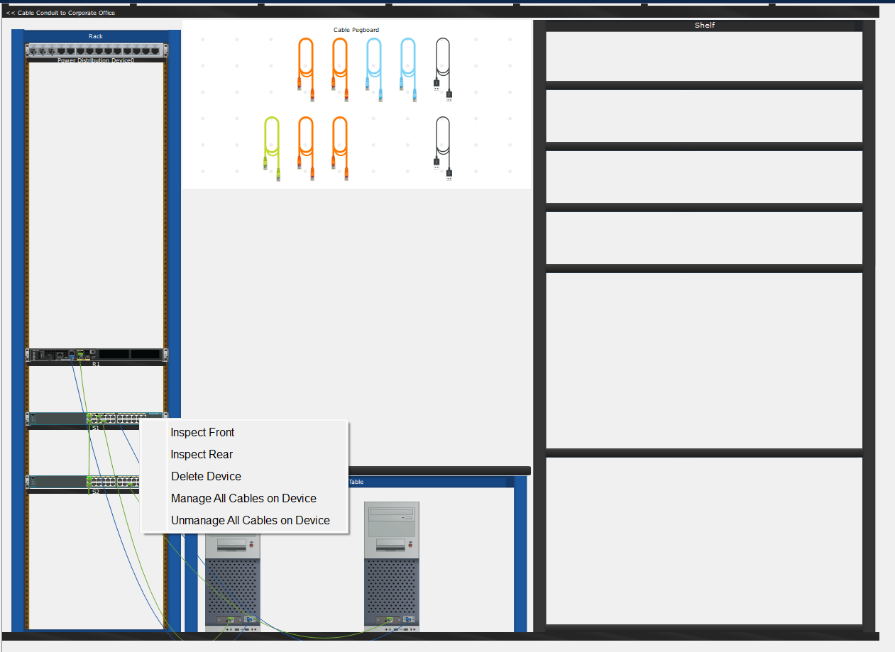
实验平台

Slide 4
实验原理
1、VLAN与VLAN中继
网络性能对业务处理与用户体验有很大的影响。VLAN（Virtual Local Area Network，虚拟局域网）是一种可极大改善网络性能的技术。

Slide 5
实验原理
1.1 切割以及扩展广播域
VLAN能将大型广播域划分成较小的广播域。较小的广播域能够限制参与广播的设备数量，并允许将设备分成各个工作组。这使得管理者可以不依赖于主机的物理位置，而是以逻辑的方式分隔不同功能/用途/部门的主机，使之在数据链路层逻辑上相互隔离互通。
VLAN同时也能扩展网络广播域，将过去以路由器为边界的广播域扩展成为以VLAN为边界的广播域。通过VLAN中继，在不使用路由器的情况下，可通过交换机构建按需定义广播边界的大型交换网络，并基于三层交换机实现不同VLAN之间的互联互通。

Slide 6
实验原理
1.2 逻辑上独立的IP子网
VLAN是一个逻辑上独立的IP子网。多个IP网络可以通过VLAN存在于同一个交换网络中。为了让同一个VLAN上的计算机能相互通信，每台计算机必须具有与该VLAN一致的IP地址和子网掩码。其中的交换机必须配置VLAN，并且必须将位于VLAN中的每个端口分配给VLAN。配置了单个VLAN的交换机端口称为接入端口。
注意，如果两台计算机只是在物理上连接到同一台交换机，并不表示它们能够通信。无论是否使用VLAN，两个不同网络和子网上的设备必须通过路由器（第3层）才能通信。要将多个网络和子网组织到一个交换网络中，不一定要使用VLAN，但是使用VLAN会更简单与方便。

Slide 7
实验原理
1.3 VLAN与传统子网的比较
尽管一般VLAN与子网会通常是对应的，但它们工作在网络上不同的层中，并且解决的是不同的问题。VLAN相当于把一台交换机变成了多台交换机，或者把多台交换机重新组合形成逻辑上的多台交换机，以分解广播域。每个VLAN被视为一个单独的局域网，且只能通过三层路由到达另一个VLAN。而子网本质是一组IP地址，当目的IP地址与源IP地址不在同一子网中时，与VLAN一样，必须通过路由实现两个子网的互联互通。VLAN是基于软件的，传统子网划分主要是基于硬件的（比如基于路由器的路由端口进行划分）。

Slide 8
实验原理
1.4 VLAN中继与802.1Q协议
VLAN和VLAN中继有着密不可分的联系。如果没有VLAN中继，现代交换LAN中的VLAN实际上没有任何用处。VLAN中继是以太网交换机接口和另一个联网设备（如路由器或计算机）的以太网接口之间的点对点链路，负责在单个链路上传输多个VLAN的流量。VLAN中继可让VLAN扩展到整个网络上。VLAN中继不属于具体某个VLAN，而是作为VLAN在交换机之间的管道。
VLAN中继通过在以太网帧头部中打标记的方式实现，主要是通过在以太网帧头增加802.1Q字段，用以记录帧所属VLAN，帮助交换机识别VLAN中继Trunk链路上传输的到底是哪个VLAN的帧。

Slide 9
实验原理
2、VLAN与VLAN中继配置应用
2.1 VLAN编号与配置存储
每一个VLAN都有一个VLAN ID，一般也可以对VLAN进行命名。VLAN ID的选择有两种范围：普通范围的VLAN ID是1~1001，扩展范围的VLAN ID是1006~4094。而VLAN 1和VLAN 1002~1005是保留ID号。在配置普通范围VLAN时，配置细节会自动存储在交换机闪存内一个名为vlan.dat的文件中，把运行配置文件的修改保存到启动配置文件。

Slide 10
实验原理
2.2 VLAN创建命名与查看
添加VLAN的过程如下（在全局配置模式下）：
创建ID为<vlan_id>的VLAN，切换到此VLAN的配置模式
S1(config)# vlan <vlan_id>
指定唯一的VLAN名称标识VLAN（可选，默认名称为VLAN后面加若干个0再加上VLAN号，如VLAN0001）
S1(config-vlan)# name <vlan_name>
返回特权执行模式，此时配置会保存在vlan.dat文件中，同时配置生效：end
在特权执行模式下使用show vlan可以查看VLAN状态：
show vlan [brief|id <vlan-id>|name <vlan-name>|summary]

Slide 11
实验原理
2.3 交换机接口VLAN模式
交换机接口的模式有以下三种：Access、Dynamic、Trunk
Access型端口只能属于1个VLAN，一般用于连接计算机的端口，连接Access接口链路通常称为Access Link；
Trunk型的端口可以属于多个VLAN，通过给以太网帧头打标记（tag）的方式支持接收和发送多个VLAN的数据，一般用于交换机之间连接的端口，即支持VLAN中继；
Dynamic型端口支持端口之间通过自动协商确认是采用Access型还是Trunk型。

Slide 12
实验原理
2.4 指定VLAN的接口添加或删除
默认情况下所有接口都在VLAN1下，添加接口至单个指定VLAN的方法范例如下：
进入f0/10接口的配置模式
S1(config)# interface f0/10
强制修改端口为接入模式。
S1(config-if)# switchport mode access
将接口添加到VLAN 20中，端口在access模式下允许vlan 20通过S1(config-if)# switchport access vlan 20
S1(config-if)# end
删除VLAN成员资格需要在接口配置模式下使用no switchport access vlan命令：
S1(config)# interface f0/10
S1(config-if)# no switchport mode access
S1(config-if)# end
此时接口会被重新分配给VLAN1。

Slide 13
实验原理
2.5 删除已创建的VLAN
删除VLAN需要在全局配置模式下使用命令no vlan <vlan_id>。需要注意，删除VLAN不会将此VLAN下的接口转移到其他VLAN下。
2.6 配置VLAN中继接口
使用switchport mode trunk命令。在交换机端口上输入该命令，接口即更改为永久中继模式，并且端口会进入DTP（Dynamic Trunking Protocol）协商，以将链路转换为中继链路
默认情况下中继接口允许所有VLAN通过，如果需要限制中继接口允许的VLAN，则需在接口配置模式下使用命令switchport trunk allowed vlan <vlan_list>，删除这一限制可以在接口配置模式下使用命令no switchport trunk allowed vlan。
将接口重置回静态接入模式可以在接口配置模式下使用命令switchport mode access。

Slide 14
实验原理
2.7 配置VLAN EtherChannel，使用 LACP实现链路动态汇聚
Interface range f0/1-2
Channel-group 1 mode active
Exit
Interface port-channel 1
Switchport mode trunk
Switchport trunk allowed vlan 1,2,3

Slide 15
实验原理
3、VLAN间路由
VLAN和中继用于把LAN分段。用VLAN分段功能限定LAN中各广播域的范围，可提高整个网络的性能和安全。VLAN间路由则可以使属于不同VLAN的设备进行通信。
VLAN间路由有多种方式：
每个路由器的路由接口对应一独立VLAN
单臂路由器（单路由器接口支持多VLAN）
三层交换机虚拟路由端口

Slide 16
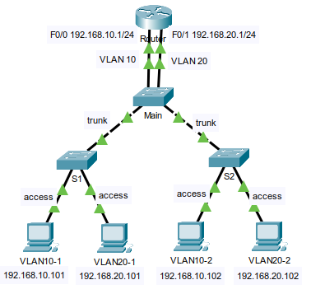
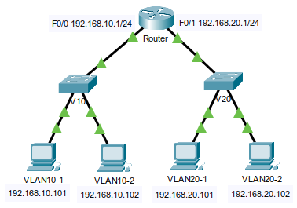
实验原理
3.1 每个路由器的路由接口对应一独立VLAN

Slide 17
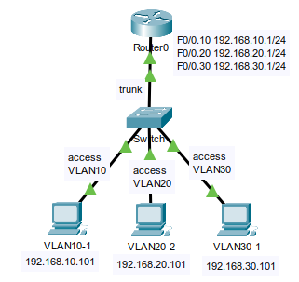
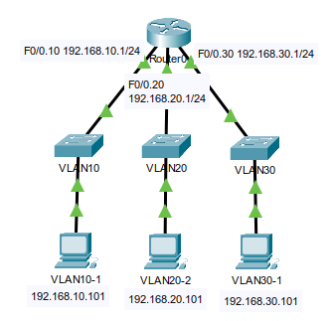
实验原理
3.2 单臂路由器（单路由器口支持多VLAN）

Slide 18
实验原理
3.2 单臂路由器（单路由器口支持多VLAN）
首先需配置交换机与路由器之间的链路为Trunk：
S1(config-if)#switchport mode trunk
接下来配置路由器子接口：
R1(config)# interface f0/0.10
R1(config-subif)# encapsulation dot1Q 10
R1(config-subif)# ip address 192.168.10.101 255.255.255.0
R1(config-subif)# interface f0/0.20
R1(config-subif)# encapsulation dot1Q 20
R1(config-subif)# ip address 192.168.20.101 255.255.255.0
R1(config-if)# no shutdown
R1(config-if)# end
现在可以使用show ip route命令检查路由表，并在主机上使用ping命令测试网络。

Slide 19
实验原理
4 SVI（Switch Virtual Interface，交换机虚拟端口）
交换机上的逻辑第三层接口（功能上等价于路由器的路由端口），配置SVI的目的包括：
为VLAN提供默认网关，允许流量在VLAN之间路由（主要用在三层交换机）
提供fallback bridging（实现不同VLAN之间的非IP协议数据的转发）；
提供到交换机的第3层IP连接；
支持桥接配置和路由协议；
一个SVI代表一个由交换端口构成的VLAN，以便于实现系统中路由和桥接的功能。SVI接口即通常所谓的VLAN接口，不过它是虚拟的，用于连接整个VLAN，所以其也经常被称为逻辑三层接口。一个VLAN仅可以有一个SVI。

Slide 20
实验原理
4 SVI（Switch Virtual Interface，交换机虚拟端口）
在交换机的管理VLAN上配置IP地址和子网掩码的步骤如下（假设VLAN99为管理VLAN）：
进入VLAN99的接口配置模式
S1(config)# interface vlan 99
配置接口IP地址
S1(config-if)# ip address <ip_address> <netmask>
启动接口
S1(config-if)# no shutdown
S1(config-if)# end
之后就可以为这一VLAN分配端口了。

Slide 21
实验原理
5、交换机端口安全性配置
未提供端口安全性的交换机将允许攻击者连接到系统上未使用的已启用端口，并执行信息收集或攻击。配置端口安全性的一些方法如下：
使端口安全性的模式：
静态安全MAC地址：静态MAC地址是在接口配置模式下使用switchport port-security mac-address <mac-address>命令手动配置的。以此方法配置的MAC地址存储在地址表中，并添加到交换机的运行配置中。
动态安全MAC地址：动态 MAC 地址是动态获取的，并且仅存储在地址表中。以此方式配置的MAC地址在交换机重新启动时将被移除。
粘滞安全MAC地址：可以将端口配置为动态获得MAC地址，然后将这些MAC 地址保存到运行配置中。

Slide 22
实验原理
5、交换机端口安全性配置
默认情况下，端口安全性在端口上禁用，安全MAC地址最大数量为1，违规模式设置为关闭，粘滞地址获取选项为禁用。
启用端口安全性时，在端口配置模式下使用命令switchport port-security即可，需注意首先把接口设置为access模式，动态端口不可配置为安全端口。
设置最大允许的安全地址数量的命令为：switchport port-security maximum <num>

Slide 23
实验原理
6、DHCP
DHCP使得IP地址的分配过程几乎是透明的。DHCP动态地分配IP地址和其他重要的网络配置信息。
DHCP有三种机制分配IP地址：
自动分配方式：DHCP服务器为主机指定一个永久性的IP地址，一旦DHCP客户端第一次成功从DHCP服务器端租用到IP地址后，就可以永久性的使用该地址。
动态分配方式：DHCP服务器给主机指定一个具有时间限制的IP地址，时间到期或主机明确表示放弃该地址时，该地址可以被其他主机使用。
手工分配方式：客户端的IP地址是由网络管理员指定的，DHCP服务器只是将指定的IP地址告诉客户端主机。
三种地址分配方式中，只有动态分配可以重复使用客户端不再需要的地址。

Slide 24
实验原理
6、DHCPv4配置应用
路由器一般均可用作DHCP服务器。DHCP服务器从路由器的地址池中分配IP地址给DHCP客户端，并管理这些IP地址。一般而言DHCP是默认启动的，如需禁用服务，可使用命令no service dhcp。使用全局配置命令service dhcp则可重新启动DHCP服务。
下面是将路由器配置成DHCP服务器的一般步骤：
指定待排除的地址
可避免DHCP分配保留的地址。这些地址通常是保留供路由器接口、交换机管理以及服务器和本地网络打印机使用的静态地址。下面命令可以排除一个地址，也可以排除从low_address到high_address范围的IP地址。
R1(config)# ip dhcp excluded-address <low_address> [<high_address>]

Slide 25
实验原理
6、DHCPv4配置应用
建立待分配地址池
建立地址池并为其命名，执行命令后会进入DHCP配置模式：
R1(config)# ip dhcp pool <pool_name>
R1(dhcp-config)#
配置可用网段信息：
指定子网号和子网掩码，同时配置默认网关地址：
R1(dhcp-config)# network <network_number> [<mask>]：定义可用地址范围
R1(dhcp-config)# default-router <address> [<address2>...<address8>]：定义默认网关（路由器），至少指定一个，最多可指定8个
下面是其他一些可选网络信息配置，包括指定DNS服务器、指定域名等：
R1(dhcp-config)# dns-server <address> [<address2>...<address8>]：指定DNS服务器，最多可指定8个
R1(dhcp-config)# domain-name <domain>：指定域名

Slide 26
实验原理
6、DHCPv4配置应用
查看DHCP配置应用
查看当前DHCP配置可以使用命令show ip dhcp binding。该命令会显示DHCP服务器提供的所有IP地址到MAC地址的绑定：
R1# show ip dhcp binding
show ip dhcp pool <pool_name>则可查看当前IP池状态：
Router#show ip dhcp pool

